Slide 1
Slavimo s eTwinningom
M. Njerš

Slide 2
Početak
eTwinning portal
Facebook profil
E-learning
Webinari
EU konferencije
EU projekti

Slide 3
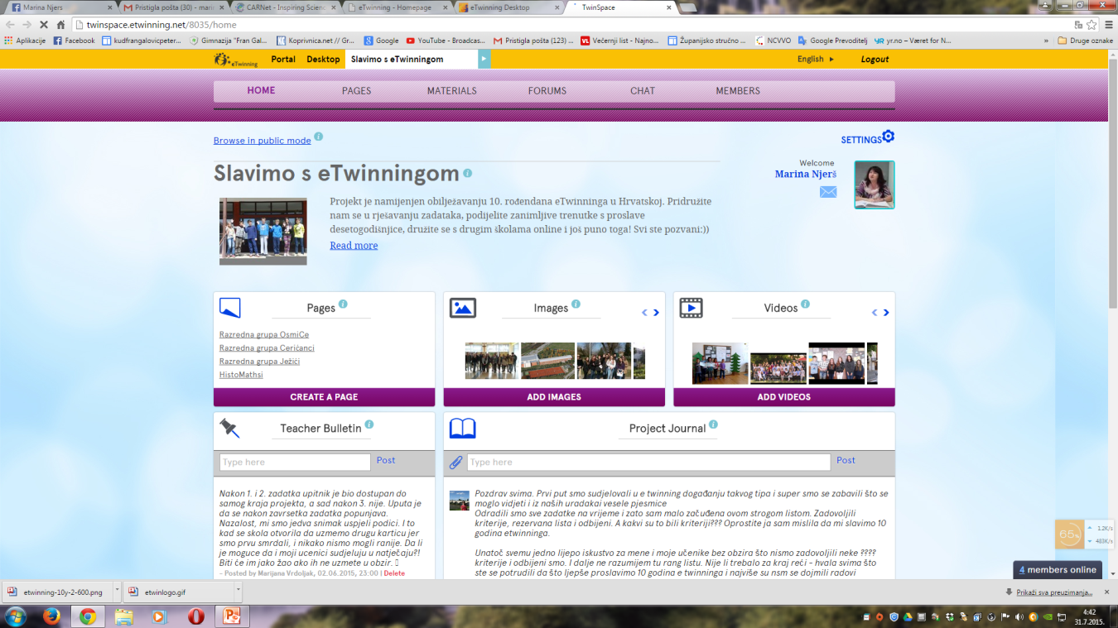
Zadaci
Uključivanje u projekt
Predstavljanje na stranici projekta

Slide 4
Provedba
Odraditi zadatak (ukupno 3)
Postaviti rezultat na Facebook i Twinspace
Potvrditi realizaciju

Slide 5
Sudionici
2.b razred GFG tim
103 nastavnika/tima iz DV, OŠ, SŠ u Hrvatskoj

Slide 6
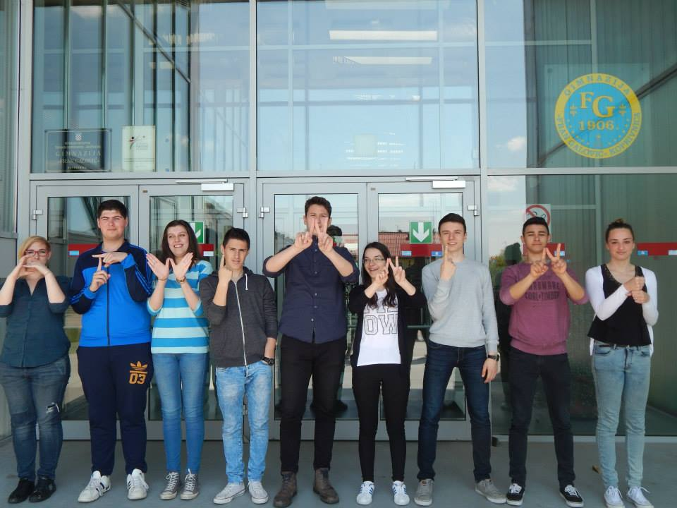
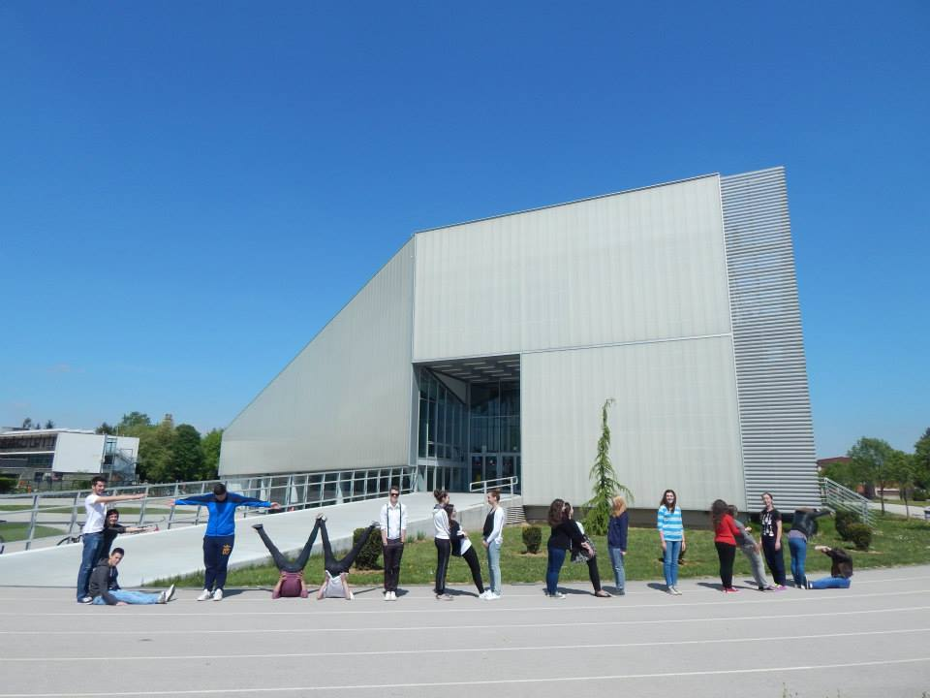
1. zadatak – Predstavimo se
- Twinspace:
http://twinspace.etwinning.net/8035/pages/page/39970

Slide 7
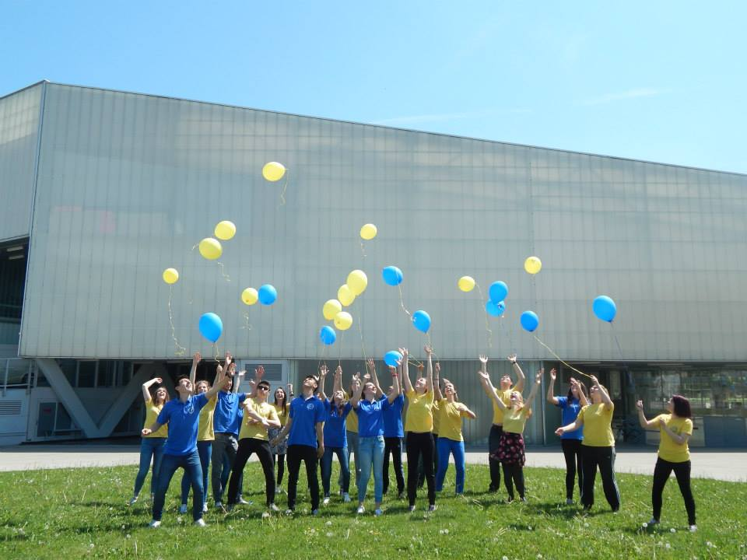
2. zadatak – Proslavimo rođendan!

Slide 8
3. zadatak – zašto volim eTwinning
Koristiti web 2.0 alate
Strip (Toondoo)
Video (Movie Maker)
Online mozaici (Tagul, Glogster, Smilebox)
Križaljke (Kubu, Crosword Labs)

Slide 14
Video
https://youtu.be/r3zBpoA0AVw

Slide 15
Rezultat
Nagradni natječaj
500,00 kn
eTwinning Certificate

Slide 16
Hvala!

